Slide 1
Муниципальное бюджетное общеобразовательное учреждение
«Буныревская средняя общеобразовательная школа № 14»
301360, Тульская область, Алексинский район, с. Бунырево, улица Приокская, д.51
Всё это из нашей истории строки…
Выполнил:
Кучерский Владимир, 16 лет
Руководитель:
Кучерский Владислав Анатольевич,
учитель истории и обществознания
2017 год

Slide 2
Объект исследования: история семьи.
Цель: рассмотреть роль истории своей семьи в истории России.
Задачи:
-определить основные вехи в истории семьи; -выявить связь истории семьи с историей страны;
-обобщить наиболее ценный материал об истории семьи для последующих поколений.
Гипотеза исследования: простые люди также являются творцами истории.

Slide 3
Кучерские, Спиридоновы, Ященко, Сладковы, Кондаковы, Шапошниковы, Постниковы, Шепелевы, Сизых - родные мне люди. История этих семей так или иначе перекликается с историей моей страны. Великие труженики , преданные родине, они осваивали целинные земли, участвовали в индустриализации и коллективизации страны, ковали победу на фронтах Великой отечественной войны и в тылу, восстанавливали послевоенное народное хозяйство, трудились и трудятся в разных уголках нашей необъятной родины: Калужская, Тульская, Омская области, Якутия и Сахалин, Магадан и Москва, Орёл и Нерюнгри…
Хочется рассказать о моей большой семье самыми тёплыми , проникновенными словами, чтобы в них выразить свою любовь к моим близким и гордость за их и свою причастность к истории страны.

Slide 4
Здравствуй, земля целинная!
Здравствуй, простор широкий!

Slide 5
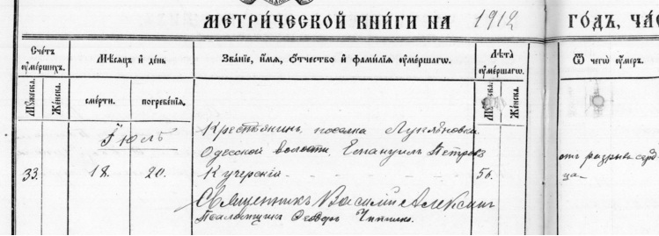
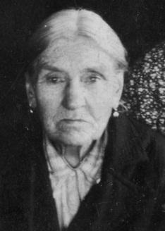
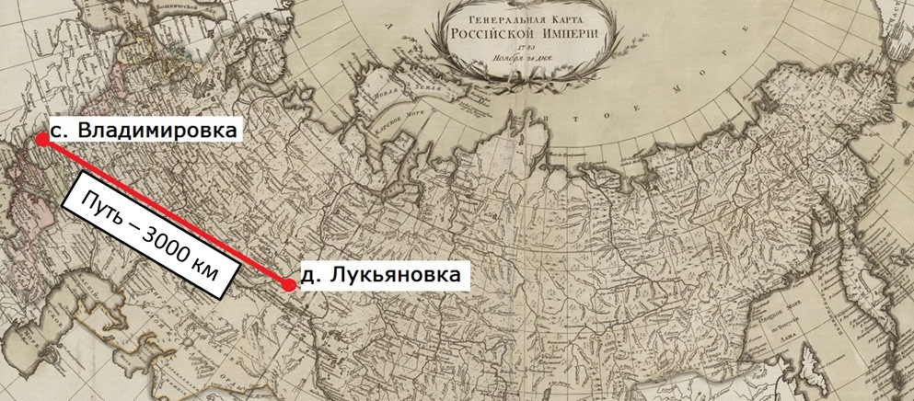
КУЧЕРСКИЕ И ЯЩЕНКО– ПЕРЕСЕЛЕНЦЫ ИЗ КИЕВСКОЙ И ПОЛТАВСКОЙ ГУБЕРНИЙ НА ЦЕЛИННЫЕ ЗЕМЛИ АКМОЛИНСКОЙ ГУБЕРНИИ РОССИЙСКОЙ ИМПЕРИИ
В 1856 году в селе Сарны Липовецкого уезда Киевской губернии в крестьянской семье родился мой прапрапрадед Кучерский Михаил Петрович
В 1908 он вместе со своей семьей (жена – Варвара Никифоровна, сыновья – Степан, Митрофан, Леонтий, Иван и дочерью Ниной) прибыли в д. Лукьяновка Одесской волости Акмолинской губернии на выделенный им по Столыпинской реформе земельный участок)
Моя прапрабабушка
Варвара Никифоровна
(1867 г.— 1963)

Slide 6
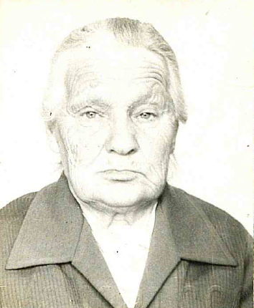
КУЧЕРСКИЕ И ЯЩЕНКО– ПЕРЕСЕЛЕНЦЫ ИЗ КИЕВСКОЙ ГУБЕРНИИ НА ЦЕЛИННЫЕ ЗЕМЛИ АКМОЛИНСКОЙ ГУБЕРНИИ РОССИЙСКОЙ ИМПЕРИИ
Годом позже, в 1909 году, в деревню Новопавловка Одесской волости переселяется семья Прохора Семеновича Ященко (жена Аграфена и дочь Мария) из села Дащенки Белоцерковской волости Полтавской губернии
Моя прабабушка
Кучерская (Ященко)
Мария Прохоровна
(7.03.1907— 1992 гг.)

Slide 7
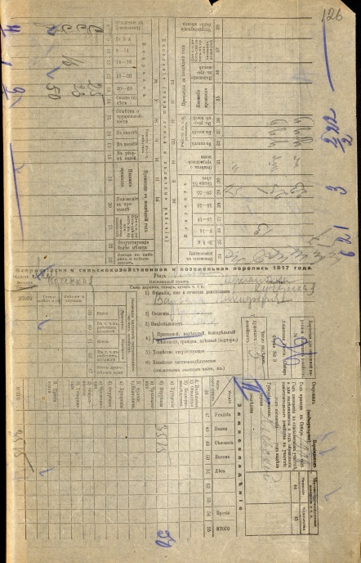
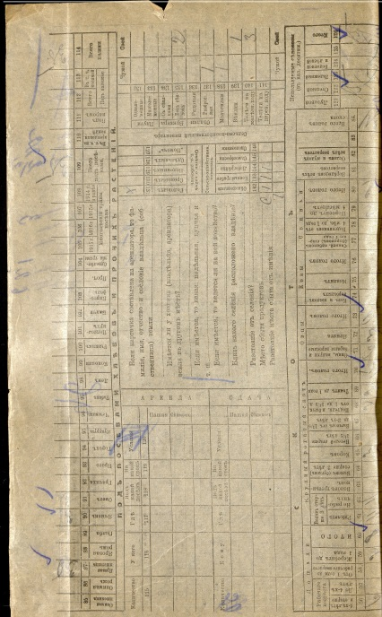
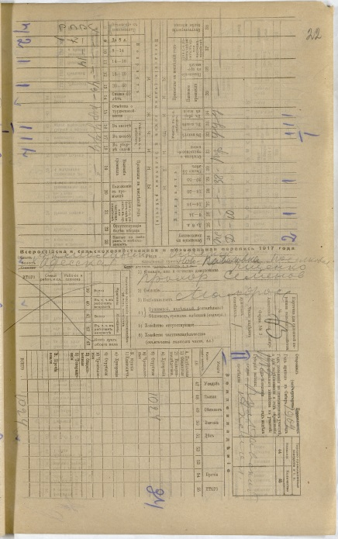
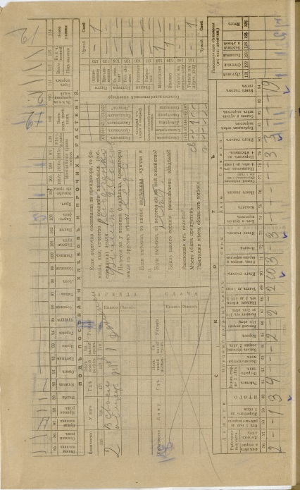
КУЧЕРСКИЕ И ЯЩЕНКО– ПЕРЕСЕЛЕНЦЫ ИЗ КИЕВСКОЙ ГУБЕРНИИ НА ЦЕЛИННЫЕ ЗЕМЛИ АКМОЛИНСКОЙ ГУБЕРНИИ РОССИЙСКОЙ ИМПЕРИИ
В годы столыпинских реформ, переселение стало приоритетом государственной политики,
имея одновременно аграрное и геополитическое значение.
И семьи Кучерских , и Ященко внесли свой вклад в аграрное развитие неосвоенных сибирских земель.
Подтверждение этому – данные сельскохозяйственной переписи в 1917 году хозяйств семей Кучерских и Ященко
Хозяйство семьи Кучерских Землевладения: 50 отрубных десятин (35 – пашня, 15 – сенокос), лошади – 8; крупный рогаты скот – 15; овцы – 9, свиньи – 2, плуг – 1, сеялки – 1, молотилки – 1, веялки – 1, телеги 3, | Хозяйство семьи Ященко Землевладения: 34 отрубные десятины (10 – пашня, 24 – сенокос) + 2 десятины в аренде, лошади – 3; крупный рогаты скот – 10; овцы – 3, свиньи – 3, плуг – 1, молотилки – 1, веялки – 1, телеги 1.

Slide 8
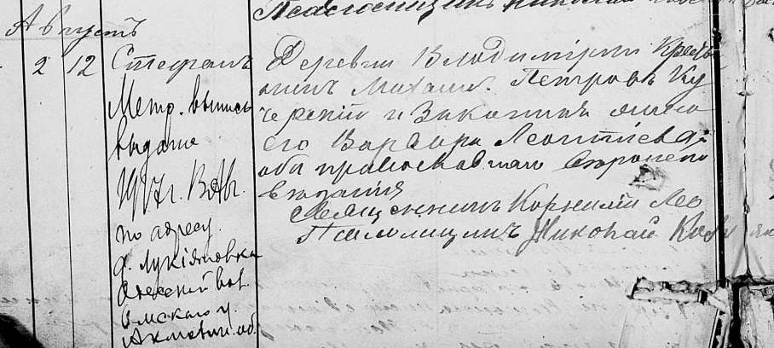
КУЧЕРСКИЕ И ЯЩЕНКО– ПЕРЕСЕЛЕНЦЫ ИЗ КИЕВСКОЙ И ПОЛТАВСКОЙ ГУБЕРНИЙ НА ЦЕЛИННЫЕ ЗЕМЛИ АКМОЛИНСКОЙ ГУБЕРНИИ РОССИЙСКОЙ ИМПЕРИИ
Семьи сроднились. Сын Михаила Петровича Кучерского Степан, родившийся 2 августа 1901 года
взял в жены Марию, дочь Прохора Семеновича Ященко.
В браке у них родились 4 сына, в том числе мой дедушка Владимир Степанович.
Кучерская (Ященко) Мария Прохоровна
(7.03.1907— 1992.)
Кучерский
Степан Михайлович
(2.08.1901 г.— 30 гг. XXвв.)
(2-дедушка)
Кучерский Павел Степанович
(1926—29.01.1944)
(2-дедушка)
Кучерский Иван Степанович
(1927—2004)
(2-дедушка)
Кучерский Алексей Степанович
(дедушка)
Кучерский Владимир Степанович
(1935 г.— н.в.)

Slide 9
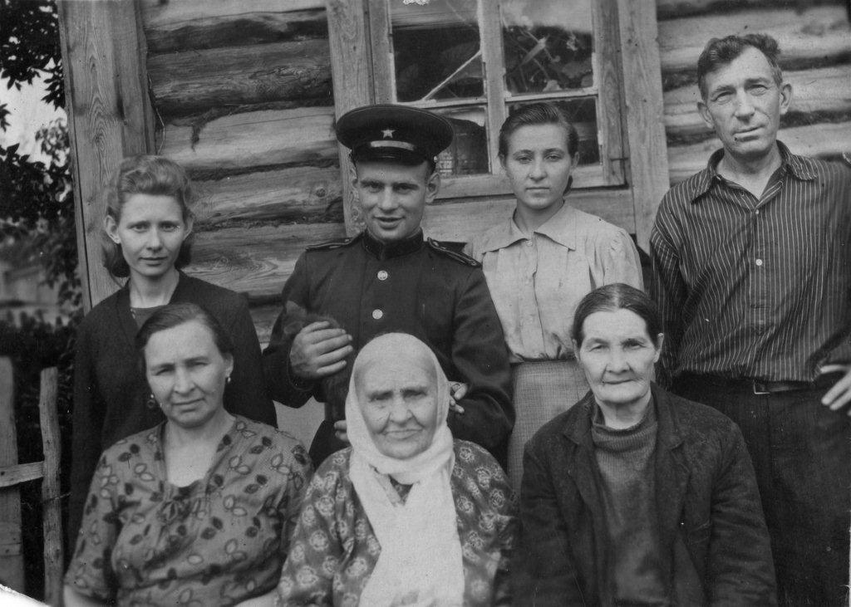
КУЧЕРСКИЕ И ЯЩЕНКО– ПЕРЕСЕЛЕНЦЫ ИЗ КИЕВСКОЙ И ПОЛТАВСКОЙ ГУБЕРНИЙ НА ЦЕЛИННЫЕ ЗЕМЛИ АКМОЛИНСКОЙ ГУБЕРНИИ РОССИЙСКОЙ ИМПЕРИИ
На фотографии семья Кучерской Варвары Никифоровны (сидит средняя):
дочь - Ермолинская Нина Михайловна (сидит крайняя слева), а также внуки.
Фотография сделана в селе Колтубанка Бузулукского района Оренбургской области. 50-60-е гг. XX века.

Slide 10
КУЧЕРСКИЕ И ЯЩЕНКО– ПЕРЕСЕЛЕНЦЫ ИЗ КИЕВСКОЙ И ПОЛТАВСКОЙ ГУБЕРНИЙ НА ЦЕЛИННЫЕ ЗЕМЛИ АКМОЛИНСКОЙ ГУБЕРНИИ РОССИЙСКОЙ ИМПЕРИИ
Вклад семей Кучерских и Ященко в освоение целинных земель значителен: более ста лет живёт и работает на просторах Сибири поколение за поколением моих родных. Одни трудились во славу «царя и отечества», другие ударными темпами строили социализм, сейчас благодарные потомки служат на этих землях процветанию России. Каждый из них вписал свою строчку в биографию страны.
Я рад, что в моей родословной есть настоящие сибиряки!
Сибиряки!.. Молва не врёт.
Хоть с бору, с сосенки народ.
Хоть сборный он, зато отборный!
Орёл - народ!

Slide 11
Жизнь, ты помнишь солдат, что погибли, тебя защищая?

Slide 12
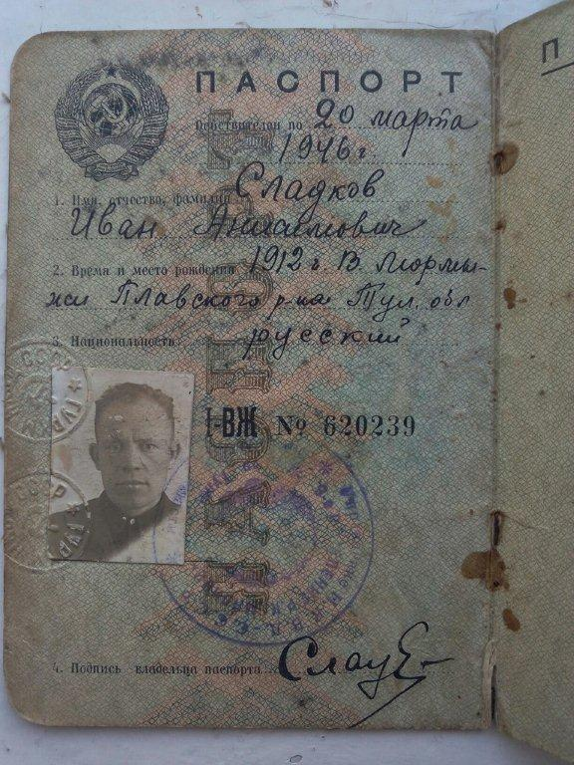
СЛАДКОВ ИВАН АНИСИМОВИЧ, СПИРИДОНОВ ДМИТРИЙ АЛЕКСЕЕВИЧ, КУЧЕРСКИЙ ПАВЕЛ СТЕПАНОВИЧ –
СОЛДАТЫ ОДНОЙ ВОЙНЫ
Сладков Иван Анисимович
5 января 1912 – 6 февраля 1943 гг.
Мой прадед Иван Анисимович Сладков – участник Великой Отечественной войны! Родился в семье крестьянина Анисима и Пелагеи Сладковых 5 января 1912 года в деревне Верхние Мармыжи Крапивинского уезда Тульской губернии. До войны жил вместе с женой тоже Пелагеей и детьми в д. Лёвшино Калужской области, откуда и был призван на войну в 1941 году.

Slide 13
СЛАДКОВ ИВАН АНИСИМОВИЧ, СПИРИДОНОВ ДМИТРИЙ АЛЕКСЕЕВИЧ, КУЧЕРСКИЙ ПАВЕЛ СТЕПАНОВИЧ – СОЛДАТЫ ОДНОЙ ВОЙНЫ
Иван Анисимович в качестве сапёра-минёра группы штурма 196-го батальона инженерных заграждений в составе 39-ой отдельной инженерной бригады специального назначения участвовал в операции «Искра» по прорыву блокады Ленинграда в январе 1943 года. В районе южного побережья Ладожского озера смог отличиться в боях с фашистскими захватчиками, «при овладении шоссейной дорогой Синявино-Гонтовая Липка отразил контрнаступление превосходящих сил немецких фашистов, беспрерывно вёл интенсивный огонь по атакующему противнику» (из наградного листа: фронтовой приказ №: 6/н от: 25.01.1943, издан: 39 ОИБр. Волховского фронта /Архив: ЦАМО/).

Slide 14
СЛАДКОВ ИВАН АНИСИМОВИЧ, СПИРИДОНОВ ДМИТРИЙ АЛЕКСЕЕВИЧ, КУЧЕРСКИЙ ПАВЕЛ СТЕПАНОВИЧ – СОЛДАТЫ ОДНОЙ ВОЙНЫ
Прадед был ранен 19/20 января 1943 года, 25 января был отмечен высокой правительственной наградой – медалью «За отвагу» и в госпитале узнал о полном освобождении г. Ленинграда. 6 февраля Иван Анисимович от полученных ран скончался, был захоронен в г. Тихвин Ленинградской области.
С фронта прабабушке пришло письмо о том, что муж пропал без вести, на поисковых ресурсах министерства обороны РФ есть эта информация. Семьдесят два года родные считали Ивана Анисимовича сгинувшим в мясорубке войны. Семидесятилетие Великой Победы подтолкнуло нас к поиску информации о нашем прадеде Иване Анисимовиче Сладкове, бойце Красной армии.
Мы узнали, что наш прадед геройски сражался на фронтах Великой Отечественной войны. Нам неизвестно, получил ли Иван Анисимович при жизни заслуженную награду, но главное мы знаем точно – он не пропал без вести, он погиб смертью храбрых и был похоронен как Солдат!

Slide 15
СЛАДКОВ ИВАН АНИСИМОВИЧ, СПИРИДОНОВ ДМИТРИЙ АЛЕКСЕЕВИЧ, КУЧЕРСКИЙ ПАВЕЛ СТЕПАНОВИЧ – СОЛДАТЫ ОДНОЙ ВОЙНЫ

Slide 16
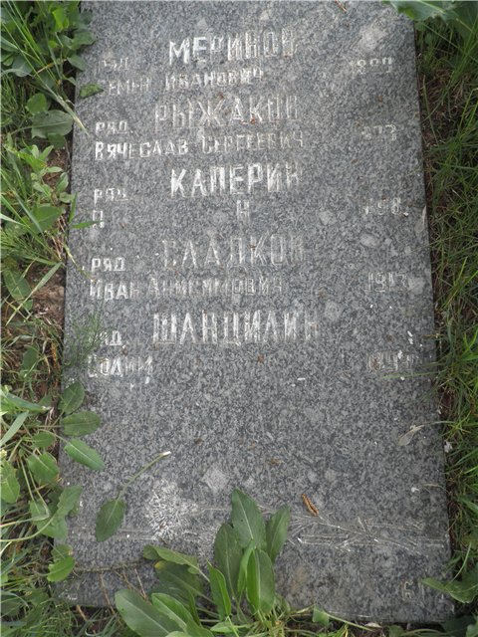
СЛАДКОВ ИВАН АНИСИМОВИЧ, СПИРИДОНОВ ДМИТРИЙ АЛЕКСЕЕВИЧ, КУЧЕРСКИЙ ПАВЕЛ СТЕПАНОВИЧ – СОЛДАТЫ ОДНОЙ ВОЙНЫ
Фишева (Фишова, Николина)Гора.
Братское захоронение, где
покоится прадед…
***
Мне не думать об этом нельзя, И не помнить
об этом не вправе я…

Slide 17
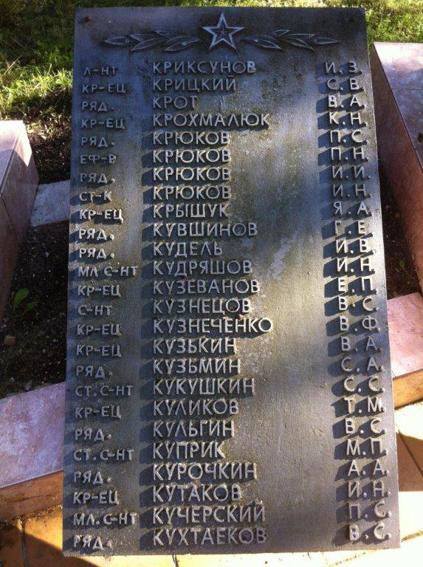
СЛАДКОВ ИВАН АНИСИМОВИЧ, СПИРИДОНОВ ДМИТРИЙ АЛЕКСЕЕВИЧ, КУЧЕРСКИЙ ПАВЕЛ СТЕПАНОВИЧ – СОЛДАТЫ ОДНОЙ ВОЙНЫ
Кучерский Павел Степанович 1926 г.р.-
участник Великой Отечественной войны
1941 – 1945 гг.
Служил в составе 122 Стрелкового полка
Стрелковой Гатчинской
Краснознаменной дивизии
Погиб 29.01.1944 г. в
населенном пункте Путки
Эстонской ССР,
где был первоначально похоронен.
Перезахоронен в п. Лавры
Печерского района Псковской области.

Slide 18
СЛАДКОВ ИВАН АНИСИМОВИЧ, СПИРИДОНОВ ДМИТРИЙ АЛЕКСЕЕВИЧ, КУЧЕРСКИЙ ПАВЕЛ СТЕПАНОВИЧ – СОЛДАТЫ ОДНОЙ ВОЙНЫ
Спиридонов Дмитрий Алексеевич-
разведчик-наблюдатель 151 гвардейского артиллерийского полка 71 гвардейской стрелковой дивизии.

Slide 19
СЛАДКОВ ИВАН АНИСИМОВИЧ, СПИРИДОНОВ ДМИТРИЙ АЛЕКСЕЕВИЧ, КУЧЕРСКИЙ ПАВЕЛ СТЕПАНОВИЧ – СОЛДАТЫ ОДНОЙ ВОЙНЫ
Из наградного листа: Тов. Спиридонов работал разведчиком батареи, с работой справлялся отлично. За период с мая по июль месяц тов. Спиридонов обнаружил 7 ручных пулеметов противника.
5 мая 1943г. при выполнении боевой задачи поймать контрольного пленного действовал смело и решительно, первым бросился на убегающего раненого немца, поймал его и доставил в штаб полка. При выполнении этого задания был ранен, но идти в госпиталь отказался, продолжая выполнять работу по разведке.
Вывод: тов. Спиридонов достоин представления к Правительственной награде «За отвагу» 27 июля 1943года.
Командир батальона: Лукащенко

Slide 20
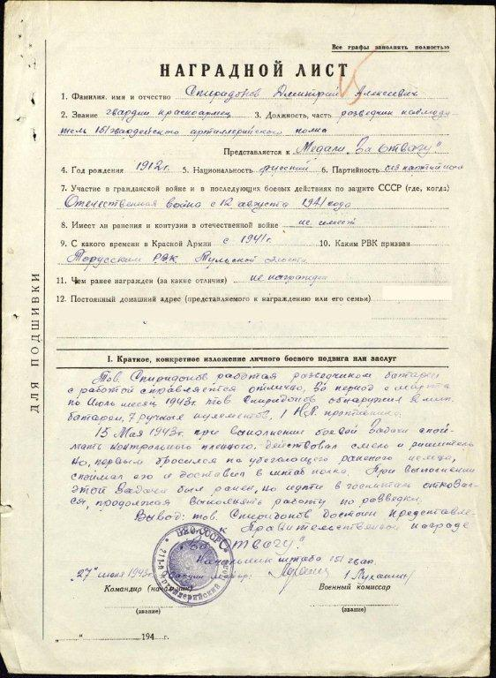
СЛАДКОВ ИВАН АНИСИМОВИЧ, СПИРИДОНОВ ДМИТРИЙ АЛЕКСЕЕВИЧ, КУЧЕРСКИЙ ПАВЕЛ СТЕПАНОВИЧ – СОЛДАТЫ ОДНОЙ ВОЙНЫ

Slide 21
СЛАДКОВ ИВАН АНИСИМОВИЧ, СПИРИДОНОВ ДМИТРИЙ АЛЕКСЕЕВИЧ, КУЧЕРСКИЙ ПАВЕЛ СТЕПАНОВИЧ – СОЛДАТЫ ОДНОЙ ВОЙНЫ
Из архива. Описание ещё одного подвига Спиридонова Д.А.
Во время наступательных боёв 22.06.1944г.всё время находился в боевых порядках пехоты. Засекал огневые точки противника, которые были уничтожены огнём артиллерии дивизиона. Всего в районе дер. Орехи им было обнаружено и засечено 3 станковых пулемёта,81 мм миномётная батарея и Дзот.
Во время форсирования через реку Западная Двина он одним из первых перебрался вплавь на левый берег её, выбрал наблюдательный пункт, продолжал наблюдение за противником.
При высадке на левый берег реки в личной схватке с противником уничтожил из автомата 6 солдат.

Slide 22
СЛАДКОВ ИВАН АНИСИМОВИЧ, СПИРИДОНОВ ДМИТРИЙ АЛЕКСЕЕВИЧ, КУЧЕРСКИЙ ПАВЕЛ СТЕПАНОВИЧ – СОЛДАТЫ ОДНОЙ ВОЙНЫ

Slide 23
…грозная доблесть их
Поселилась в сердцах живых.
Этот вечный огонь,
Нам завещанный одним,
Мы в груди храним!..
…Нет в России семьи такой,
Где б не памятен был свой герой.
И глаза молодых солдат
С фотографий увядших глядят.
Этот взгляд, словно высший суд
Для ребят, что сейчас растут.
И мальчишкам нельзя
Ни солгать, ни обмануть,
Ни с пути свернуть…

Slide 24
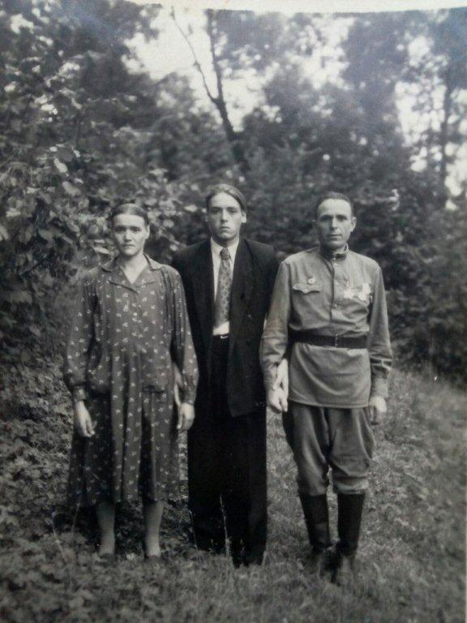
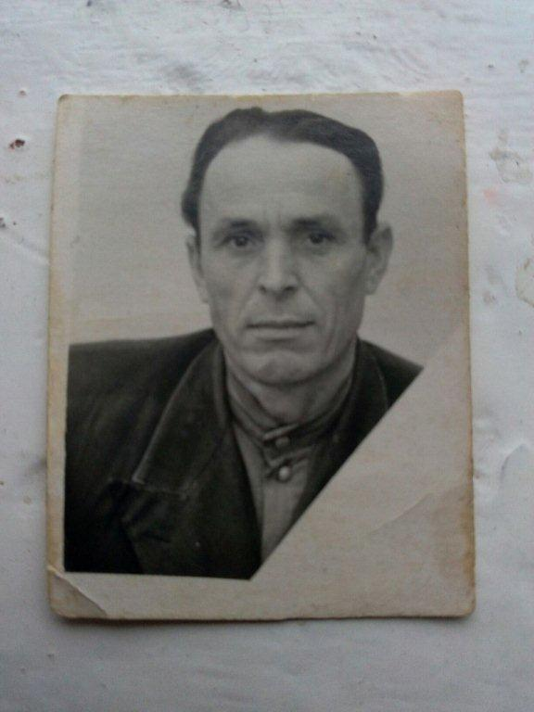
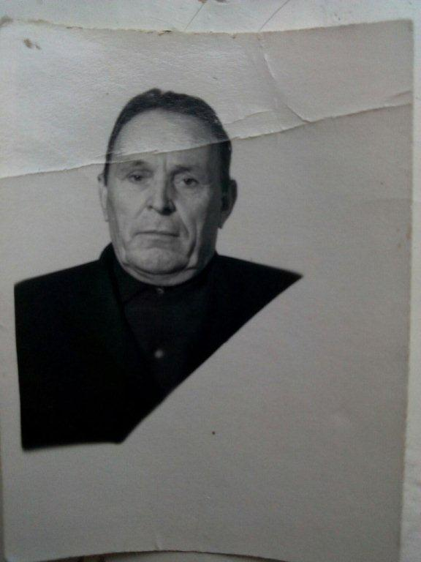
После Победы
Спиридонов Д.А. вырастил
четверых детей, посадил сад с
плодовыми деревьями,
работал мастером на заводе
и никогда не рассказывал о
войне.
Мой прадед скончался 10
ноября 1977 года

Slide 25
СемьЯ сегодня
Моя большая семья – мама, папа, пятеро детей - яркое явление современной действительности. Свидетельство тому многочисленные статьи из газет про нас. Корреспонденты «Московского комсомольца», тульского «Коммунара», «Алексинской городской», алексинских «Вестей» удивляются, как родители в лихие 90-е отважились иметь столько детей. Ведь зарплаты подолгу задерживали, был дефолт, безденежье…
Родители, подобно своим славным дедам-бойцам, всем смертям назло героически преодолевали трудности этого непростого времени в истории страны. Мы, дети, растём здоровыми, дружными и благодарными. Двое уже закончили университет и работают по профессии, третий - студент исторического факультета ТГПУ, я тоже буду получать высшее образование, младший – пока ученик 5-го класса.

Slide 26
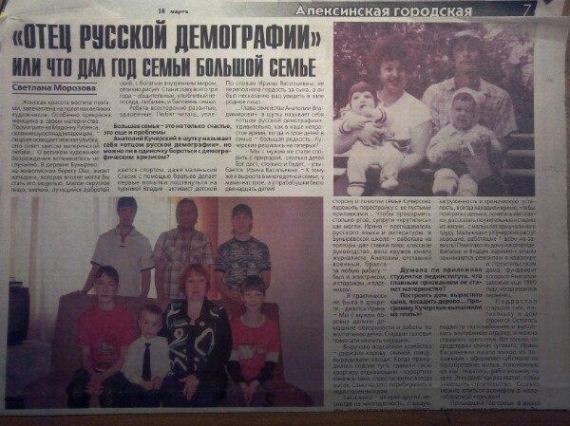
СемьЯ сегодня

Slide 27
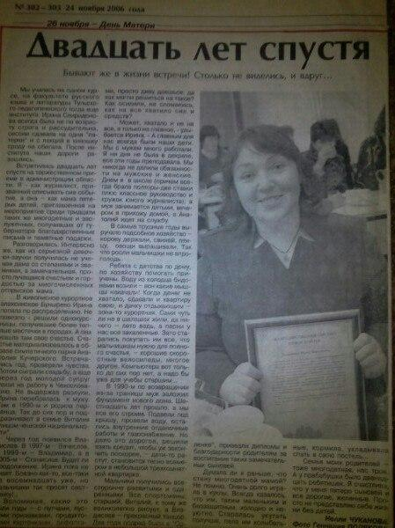
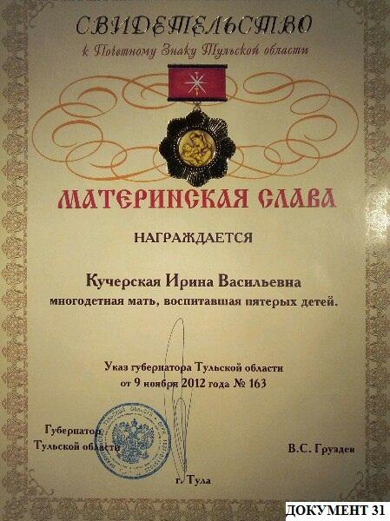
СемьЯ сегодня

Slide 28
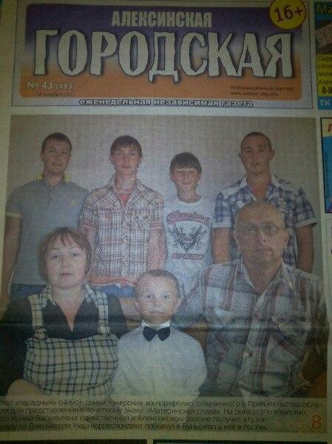
СемьЯ сегодня
«Хорошее дело –
растить сыновей»

Slide 29
Резюме
Данное исследование привело меня к пониманию того, что история страны складывается, в том числе из жизни и деятельности конкретных людей, что память о прошлом - это связующая нить между поколениями, это залог процветания страны.
Об истории нашей судить очень сложно: Было много в ней бед и великих побед; Только если о прошлом у нас знаний нет, То вперёд продвигаться стране невозможно…
Чтоб Россия пошла по дороге прогресса, Обязательно все мы сегодня должны Знать прекрасно историю нашей страны И уметь постоять за свои интересы!

Slide 30
Источники информации
Наградной лист (приказ №: 10/н от: 28.06.1943, издан: ВС Воронежского фронта /архив ЦАМО, фонд: 33, опись: 686044, ед. хранения: 103, № записи: 17499590. Электронный банк документов Центрального архива Министерства обороны РФ, относящихся к периоду Великой Отечественной войны «Память Народа»). – URL: https://pamyatnaroda.mil.ru/heroes/podvig-chelovek_nagrazhdenie17499605/
Наградной лист (приказ №: 101/н от: 10.07.1944, издан: 71 гв. сд /архив ЦАМО, фонд: 33, опись 686044, ед.хранения: 4361, № записи: 46312784. Электронный банк документов Центрального архива Министерства обороны РФ, относящихся к периоду Великой Отечественной войны «Память Народа»). – URL: https://pamyatnaroda.mil.ru/heroes/podvig-chelovek_nagrazhdenie46312831
Государственный архив Тульской области
Книга Памяти, 1941-1945 : Российская Федерация, Тульская область : [в 17 т.] / издатель: Администрация Тульской области. – Тула, 1994-2002
Список населённых мест Киевской губернии. Киевский Губернский Статистический комитет, Киев, 1900. Стр. 336.
Государственный исторический архив Омской области, Ф – 16, оп. 6, д. 1018. Стр. 56 об. – 57
Государственный архив Новосибирской области, Фонд Д-146 (Сибирское статистическое управление 1916-1923), оп. 1, Карточка № 96, д. 209. Стр. 126, 126
Государственный исторический архив Омской области, Ф - 16, оп.6, д.891 (Метрическая книга Омской Духовной Консистории причту молитвенного дома пос. Одесского Омского уезда Акмолинской области на 1910 год). Стр. 329.
Электронный банк документов Центрального архива Министерства обороны РФ, относящихся к периоду Великой Отечественной войны «Память Народа». . – URL: https://pamyatnaroda.mil.ru/heroes/memorial-chelovek_dopolnitelnoe_donesenie70366161/

